Slide 1
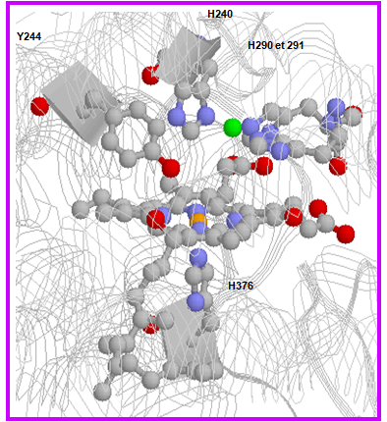
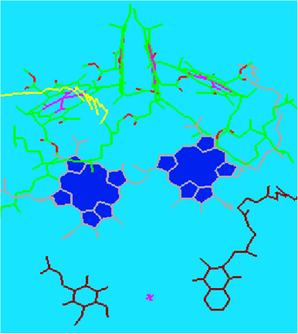
XIV Международная конференция «Синтез и применение порфиринов и их аналогов» (ICPC-14)
«ПОРФИРИН-СОДЕРЖАЩИЕ МОЛЕКУЛЯРНЫЕ
УСТРОЙСТВА И
ФУНКЦИОНАЛЬНЫЕ МАТЕРИАЛЫ»
Н.Ж. Мамардашвили¹, О.И. Койфман^{1,2}
¹ Институт химии растворов им. Г.А. Крестова Российской академии наук
^{1,2} Ивановский государственный химико-технологический университет
Серебряный Плес, 29 июня – 4 июля 2022 г.

Slide 2
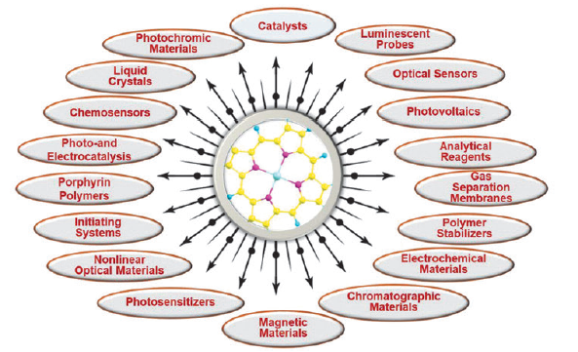
O.I. Koifman et al. Macroheterocycles. 2020. 13(4). 311.

Slide 3
Synthesis
T. Nagasaki, H. Fujishima et.al. Chem.Lett., 1994, 989-992.

Slide 4
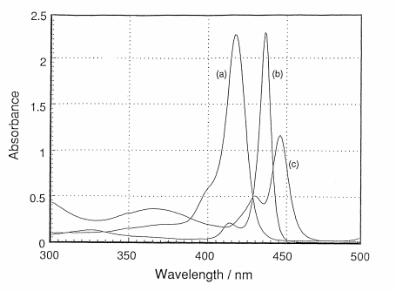
Guest-binding properties of the calixarene-porphyrin
UV-vis spectra of the: (a) Na⁺ - CAP; (b) CAP; (c) K⁺ - CAP - I⁻ in chloroform, [CAP]=1.0×10⁻⁵ M, [NaClO₄]= [KI]= 5.0× 10⁻⁴ M.

Slide 5
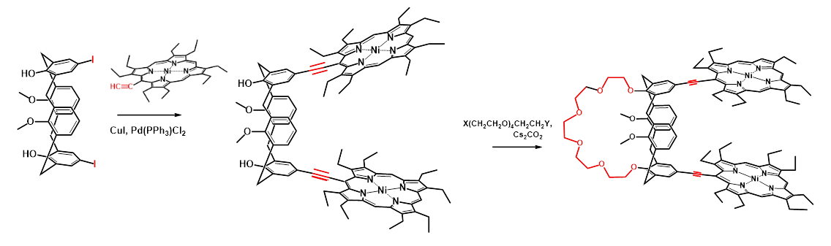
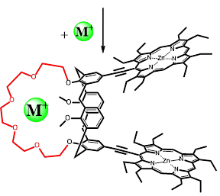
Synthesis
M= Li⁺, Na⁺, K⁺
0.45
0.40
0.35
0.30
Absorbance (a.u.)
1.2
416nm
0.25
0.8
0.20
0.4
426nm
Δ absorbance
0.15
0.0
[K⁺]/[Zn₂P]
0.0
0.4
0.8
1.2
1.6
2.0
2.4
K_{assoc.} = 0.98×10⁶ M⁻¹
0.10
(nm)
415
420
425
430
435
440
UV-vis spectroscopic titration and binding isotherm for K⁺
Mamardashvili N.Zh., Koifman O.I. et.al. Russ. Chem. Bull. 2013, 62(1), Р. 123-132

Slide 6
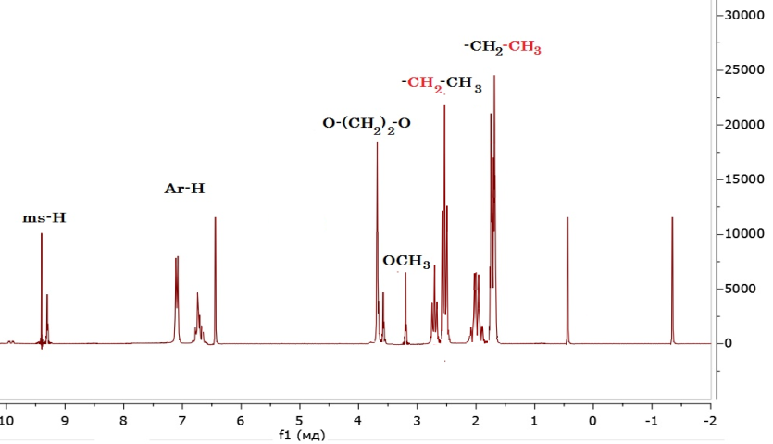
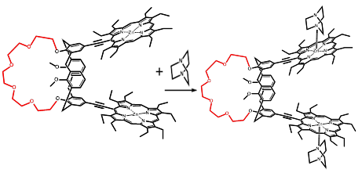
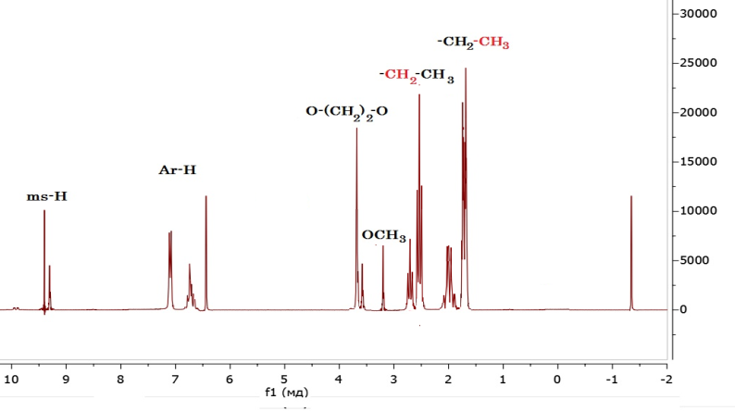
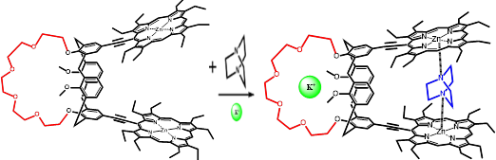
¹H NMR spectrum of the 1:2 (a) and 1:1 (b) complexes
K_{assoc.} = 4.1 .10¹⁰ M ^{–2}
K_{assoc.} = 6.9 .10 ⁶ M ^{–1}
[Porph.] = 5.5 .10⁻⁶ M, [DABCO] = 0 – 20 .10⁻⁵ M
Mamardashvili N.Zh., Koifman O.I. et.al. Russ. J. Org. Chem. 2004, 40(12), 1819–1822.

Slide 7
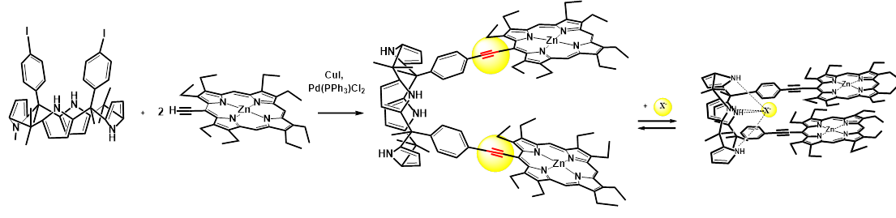
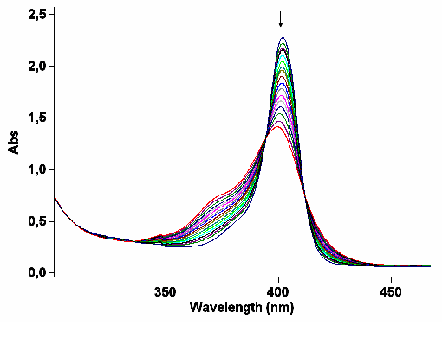
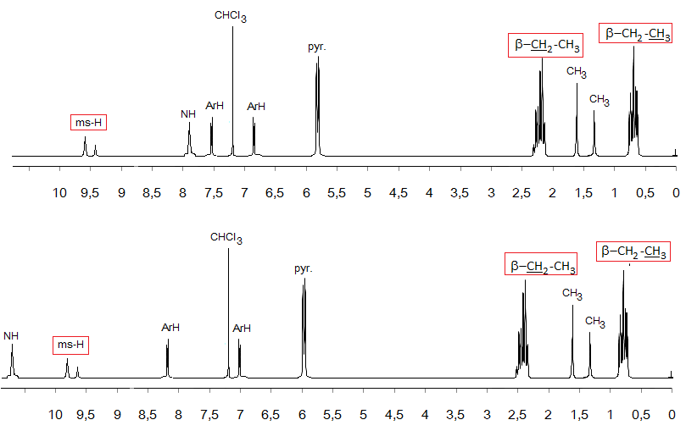
Synthesis
Anion-binding
UV-vis titration
¹H NMR spectra of the bis-porphyrin (1) and its complex with F ⁻ (2), δ ppm
1)
2)
K_{assoc.} = 15000 (F⁻),
670 (Cl⁻), 490 (Br⁻) M ⁻¹
[Zn₂P] = 5.0 .10⁻⁶ M, [F⁻] = 0 – 20 .10⁻⁶ M
Mamardashvili N.Zh., Koifman O.I. et.al. Russ. Chem. Rew. 2015, 84(3). 275-287

Slide 8
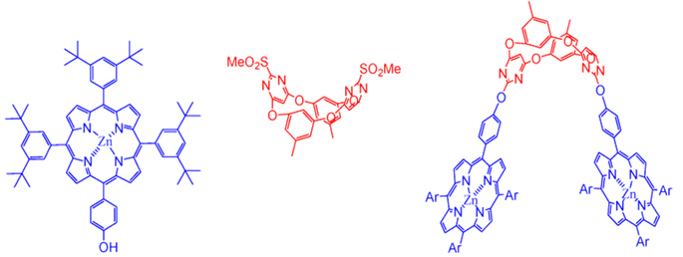
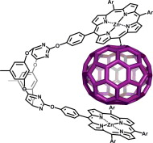
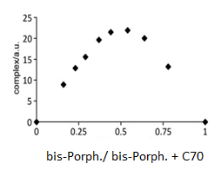
Synthesis
Rossom W., Kundrat O. et al. Tetrahedron Lett. 2010, 51, 2423–2426.
1:1 complex of the oxacalix[2]arene[2]-
bis(Zn-porphyrin) with C₇₀ Job plot for the bis-Porph. + C₇₀ system
(¹H NMR, C₆D₆, 300 MHz, 298 K)

Slide 9
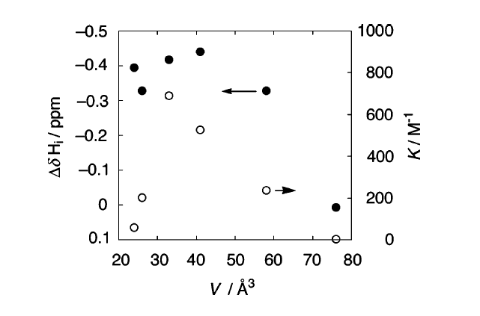
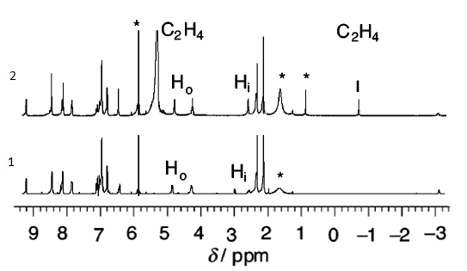

Synthesis
Nakazawa J., Mizuki M. et al. Org. Lett. 2006, 8, 4275–4278
¹H NMR chemical shift difference Δδ Hi (·)
and binding constant K (^{O}) versus guest
molecular volume V. Δδ Hi = (Hi of
encapsulated guest molecule) –
(Hi of free guest molecule).
¹H NMR spectra of the capsule (1) and the complex between the capsule and ethylene (2) at 298 K.

Slide 10
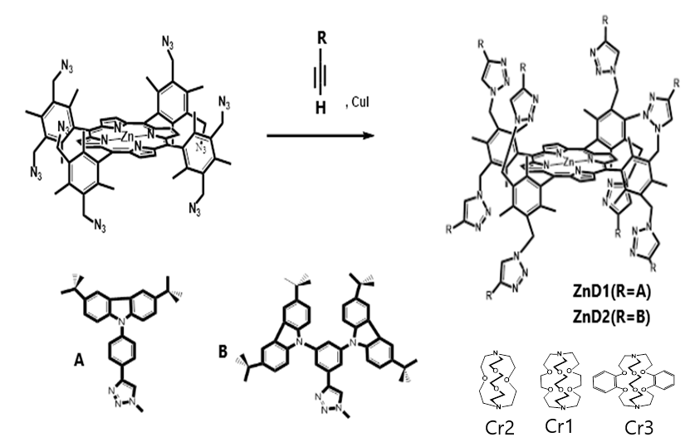
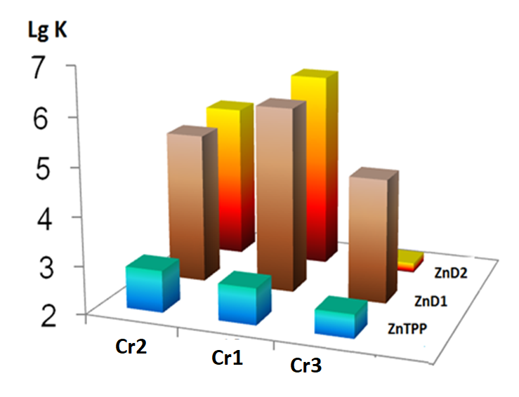
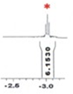
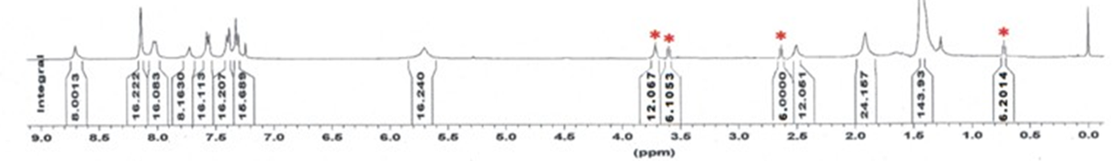
Synthesis
Stability constants of the complexes between the dendrimers of the first (ZnD1) and second (ZnD2) generations and the cryptands Cr1-Cr3
¹HNMR spectrum of the complex ZnD1-Cr1
Mamardashvili N.Zh., Koifman O.I. et.al. RSC Adv., 2014, 4, 19703–19709

Slide 11
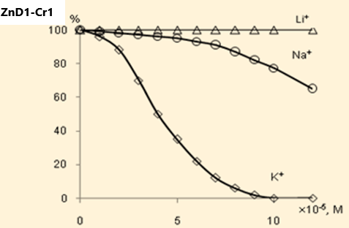
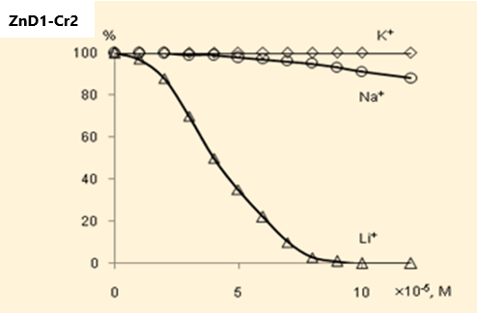
Destruction of the ZnD1-Cr1 complexes upon interaction with the LiBr, NaBr or KBr in toluene-methanol mixture (9:1)
Destruction of the ZnD1-Cr2 complexes upon interaction with LiBr, NaBr or KBr in toluene-methanol mixture (9:1)
Mamardashvili N.Zh., Koifman O.I. et.al. Supramolecular Chemistry, 2017 VOL . 29, №. 5, 360–369.

Slide 12
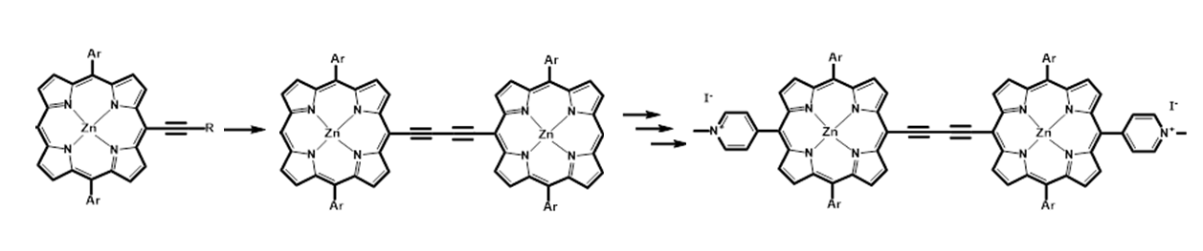
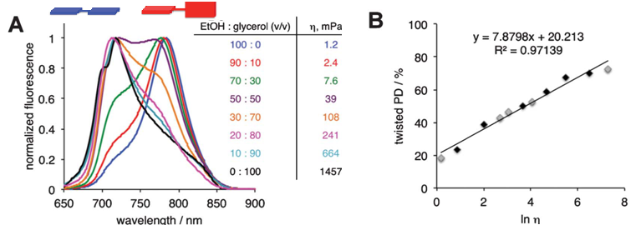
Synthesis
2,3
1
1) THS-C₂H, Pd₂(dba)₃, CuI, Ph₃P, PhMe, Et₃N; 2) NBS, DCM; 3) MeI, DMF.
M. Balaz, H. Collins, et al.Org. Biomol. Chem., 2009, 7, 874–888.
Emission spectra of PD in EtOH–glycerol mixtures of different viscosity (A), and effect of media’s viscosity on % of twisted PD (B), black diamonds – EtOH–glycerol mixtures, grey diamonds – single component solvents). Conditions: l_{ex} = 470 nm, [PD] = 1 mM.

Slide 13
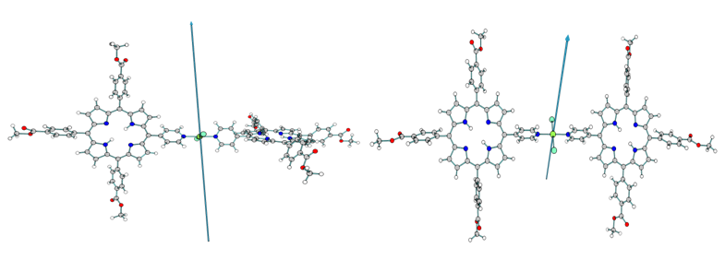
Synthesis
a)
b)
a) The dipole moment of porphyrin dimer (µ=3.73 D) represented at a torsion angle of 90°;
b) The dipole moment of porphyrin dimer (µ=5.56 D) represented at a torsion angle of 0°.
Mamardashvili N., Dmitrieva O., Journal of Luminescence 235 (2021) 117986

Slide 14
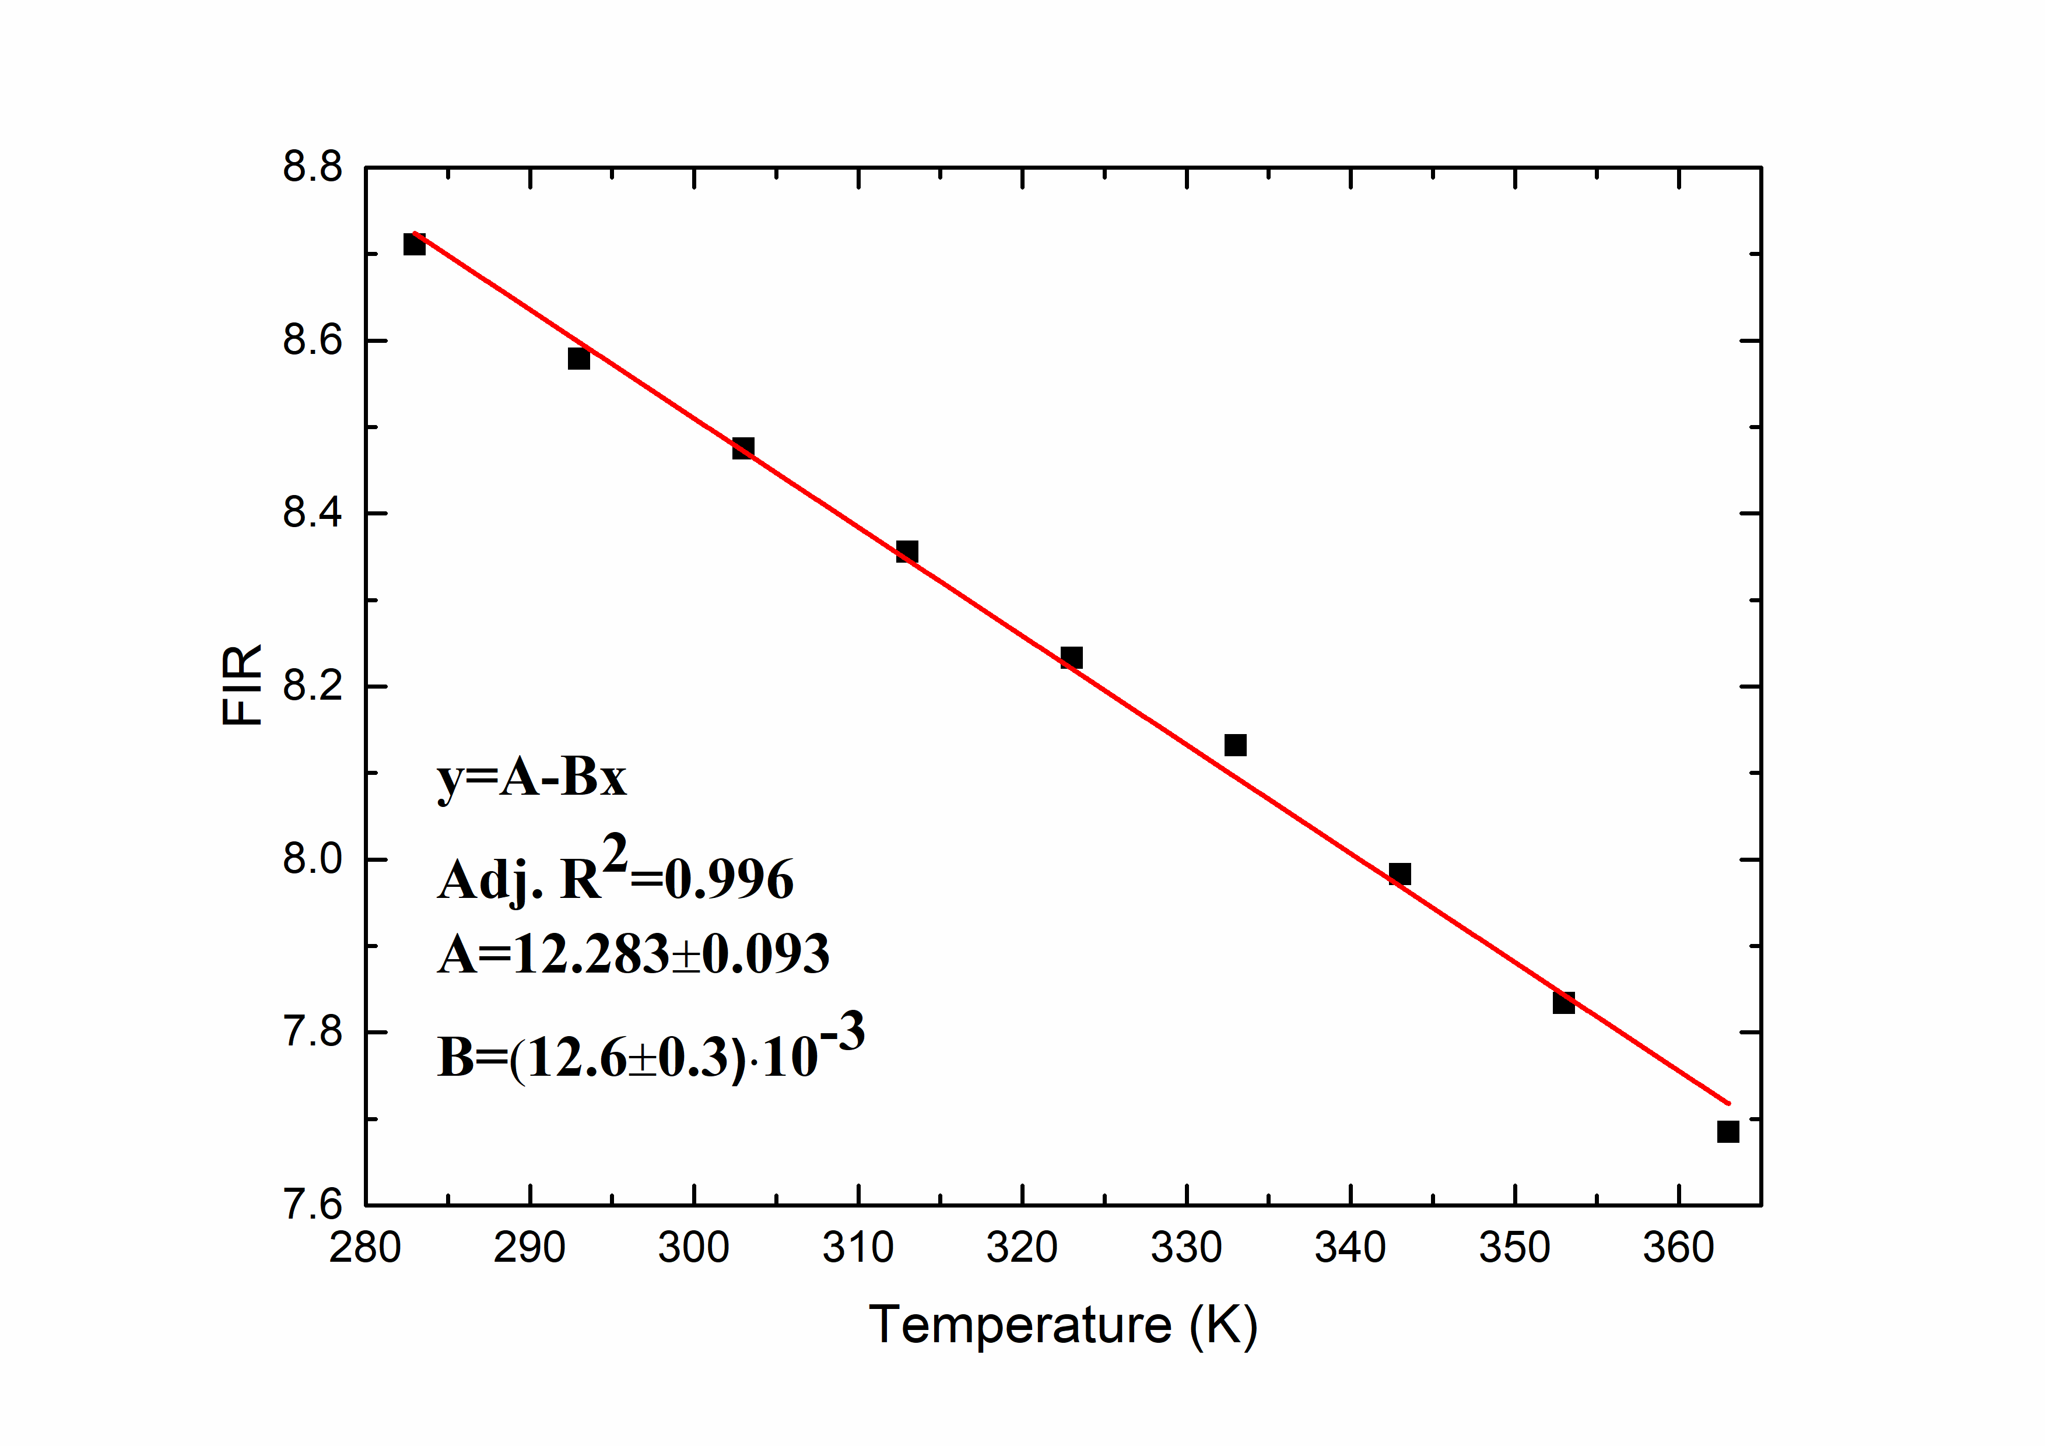
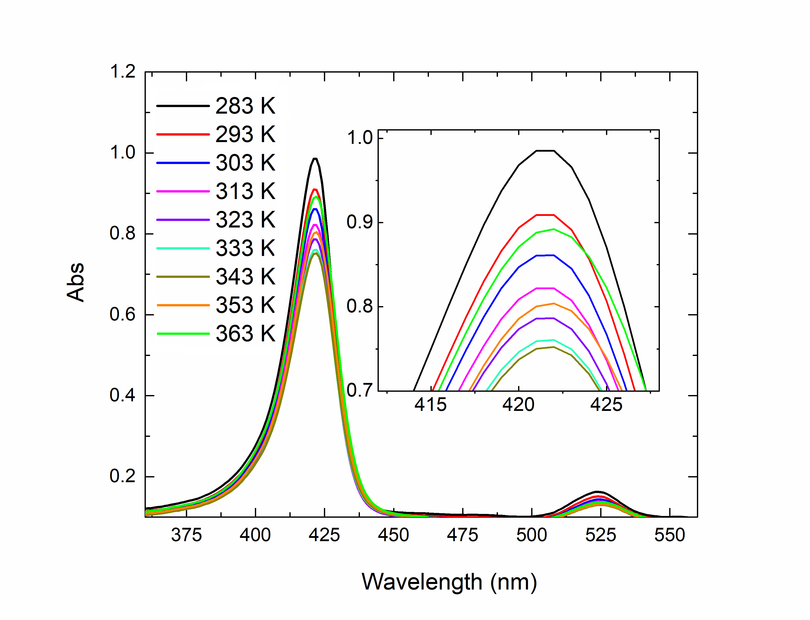
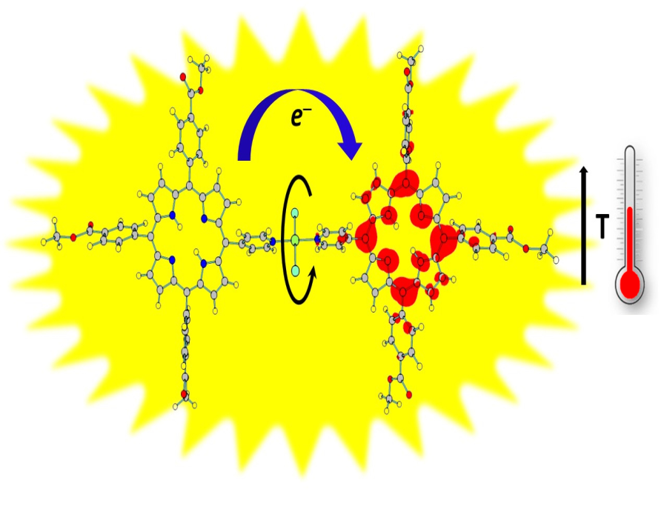
Temperature dependence of the FIR of the dimer in toluene
Variable temperature (283-363 K) absorption
spectra of the porphyrin dimer in toluene

Slide 15

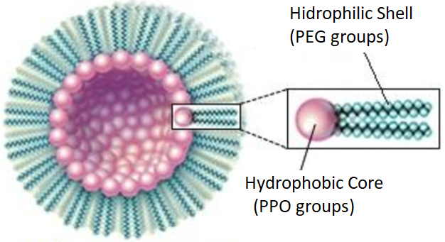
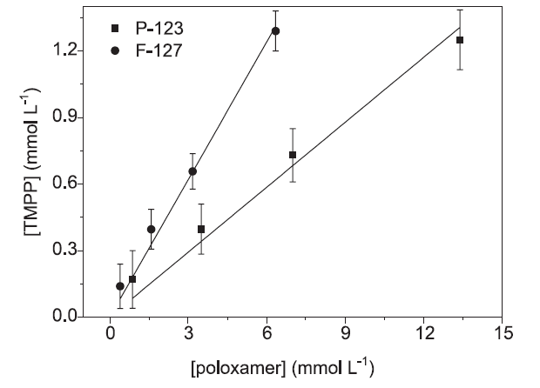
a)
b)
c)
Molecular structure of the tetrametoxyphenylporphyrin;
Representation of the polymeric micelle;
Molecular structure of the Pluronic P-123 and F-127.
Solubility curve of TMPP in P-123 and F-127 (concentration range for P-123: 0.14 × 10⁻³ to 1.30 × 10⁻³ mol L⁻¹ and for F-127: 0.15 × 10⁻³ to 1.25 × 10⁻³ mol L⁻¹) at 30 °C.
B.H. Vilsinski, J.L. Aparicio et al., Quim.Nova, Vol. 37, No. 10, 1650-1656, 2014.

Slide 16
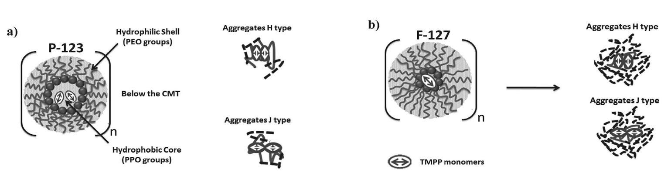
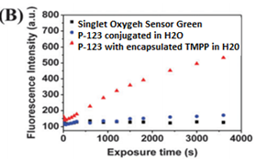
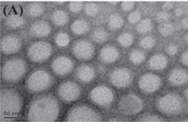
Simplified representation of the TMPP self-aggregation process below the CMT in P-123 (a) and
F-127 (b) polymeric solutions
A) TEM image of the P-123 micelle containing encapsulated TMPP; B) Singlet oxygen generation of the micelle in pH 7.5 Tris buffer.

Slide 17
Схема процесса инкапсулирования комплексов порфирината олова (Р)
с образованием предмицеллярного агрегата и мицеллы
СТАВ
+ СТАВ
+ СТАВ
Мономер, Р
Предмицеллярный агрегат,
[P]^{Ag}
Мицелла,
[P]^{Mc}
Mamardashvili N., Koifman O.I at. Al., Journal of Molecular Liquids, 318 (2020) 113988.

Slide 18
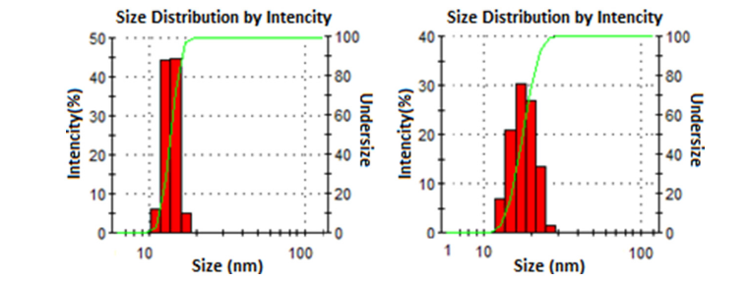
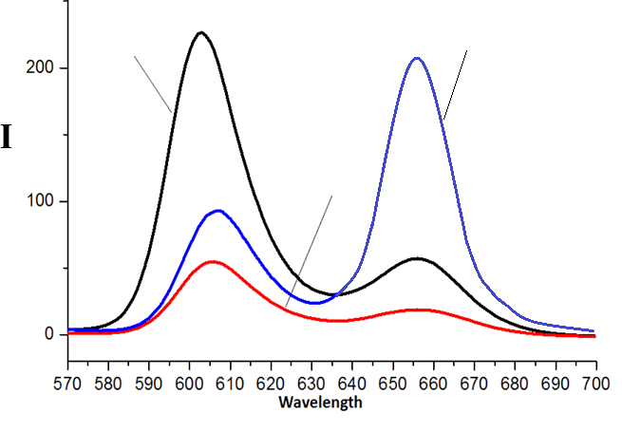
Size-distributions of [SnP(OH)2]Mc CTAB (a) and [SnP(Met)2]Mc CTAB (b) in the phosphate buffer (pH 7.4) at 25°С as estimated by dynamic light-scattering (DLS) measurements.
a)
b)
[P]^{Mc}
P
[P]^{Mc}
P
[P]^{Ag}
I
[P]^{Ag}
Wavelength
Examples of flare-up of fluorescence in TArP [Ar= C6H5COOH (a), and C6H5SO3H(b)] complexes with Tir

Slide 19
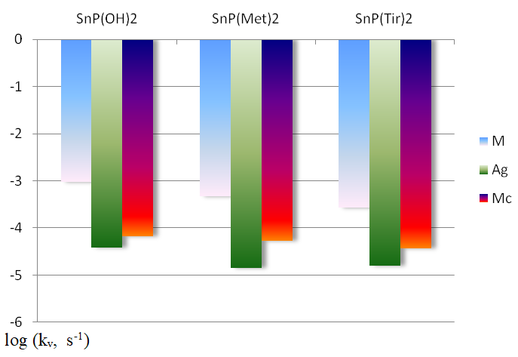
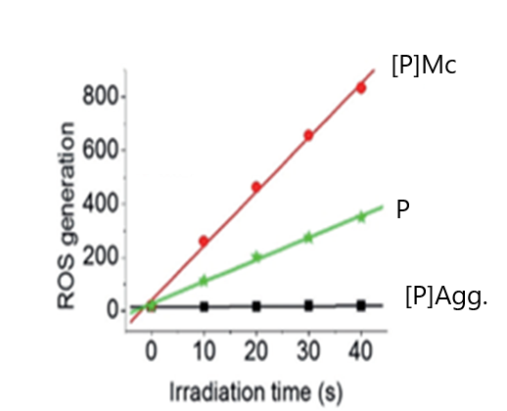
Photostability
ROS generation
a)
b)
a) Dependence of the logarithm of the SnP(L)₂ photochemical destruction rate (log k_{v}, s⁻¹) on the macrocycle state in the CTAB buffer solution [monomer (M), pre-micellar aggregate (Agg) and micellar monomer (Mс)]; b) ROS generation promoted by irradiation of the SnP(L)₂ in water using hydroethidine as the fluorescent probe.

Slide 20
Synthesis
Н₂О, Т, τ
+ Cu(II) [Ni(II)]
SnP(L)₂
SnP(L1)₂ - [Сu - SnP(L1)₂]_{n}
SnP(L2)₂ - [Сu - SnP(L2)₂]_{n}
Mamardashvili N., Mamardashvili G. et. Al., Polymers 2021, 13(5), 829; https://doi.org/10.3390/polym13050829

Slide 21
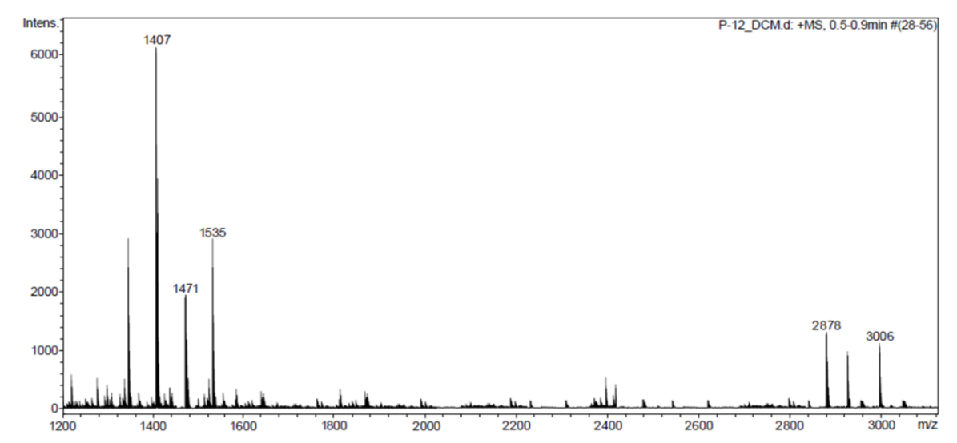
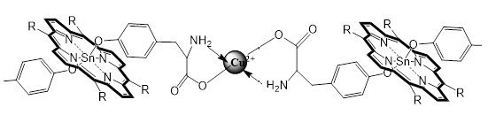
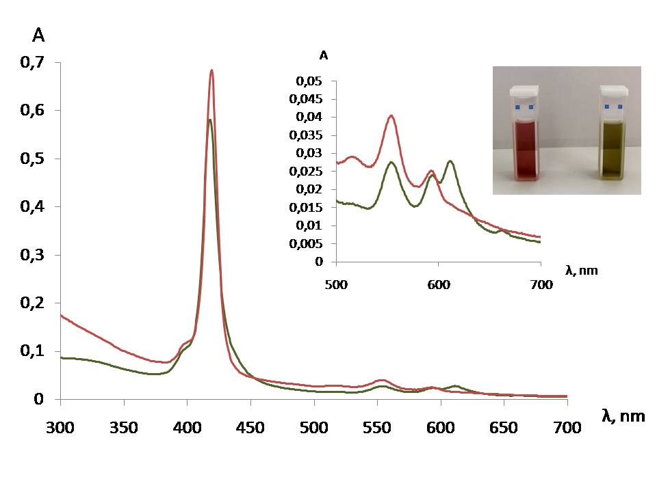
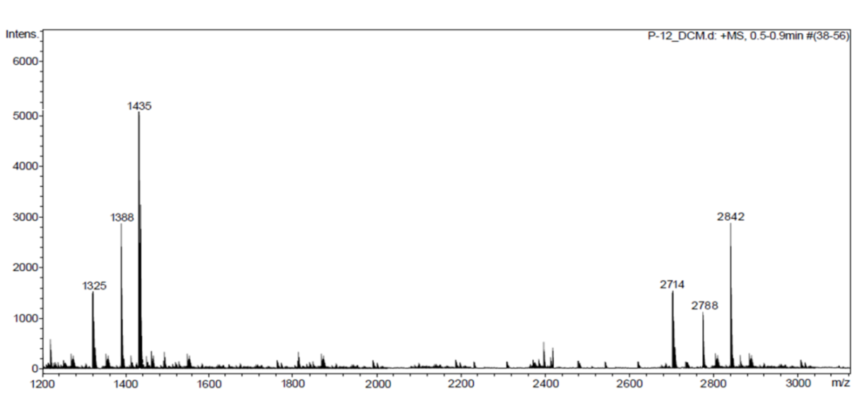
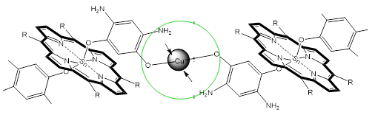
ЭСП SnP(L1)₂ в воде: мономер (красн. лин.),
димер (зелен. лин.)
ESI-HRMS спектр продуктов 1:1 взаимодействия SnP(L1)₂ c Cu²⁺ при 80 ºС, 2.5ч. (а); и SnP(L2)₂ c Cu²⁺ при 95 ºС, 1ч. (б).

Slide 22
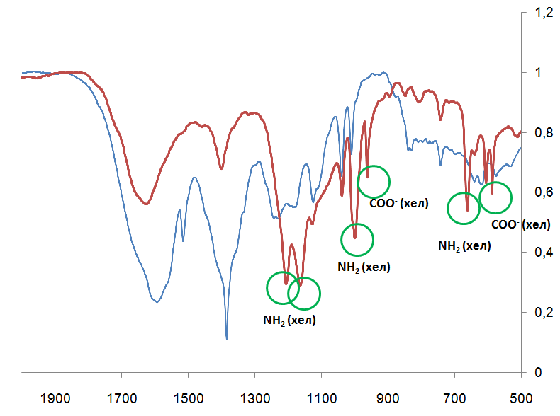
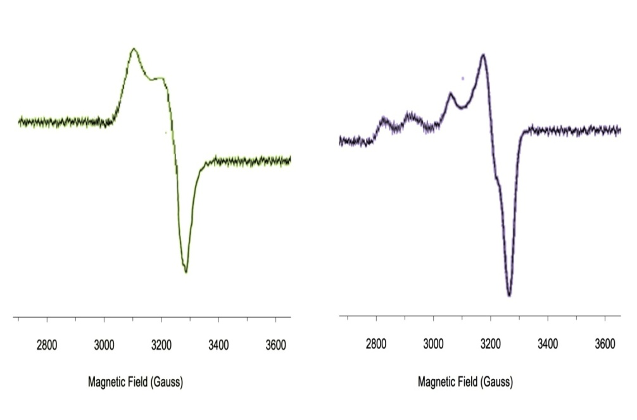

ИК-спектры SnP(L1)₂ (син. лин.) и Cu-[SnP(L1)₂-Cu]₆
(красн. лин.) (KBr)
Спектры ЭПР гексамера (а) и нерастворимого
полимерного продукта [SnP(L1)₂–Сu]_{n} (б)
Параметры ЭПР спектров гексамера и полимера, рассчитанные согласно уравнению:
 | g | a_{Cu} | α²
Гексамер | 2. 107 | 89.60 E | 0.79
Полимер | 2.119 | 95.84 Е | 0.86
Журн. Коорд. Хим. 2016. 42. 470

Slide 23
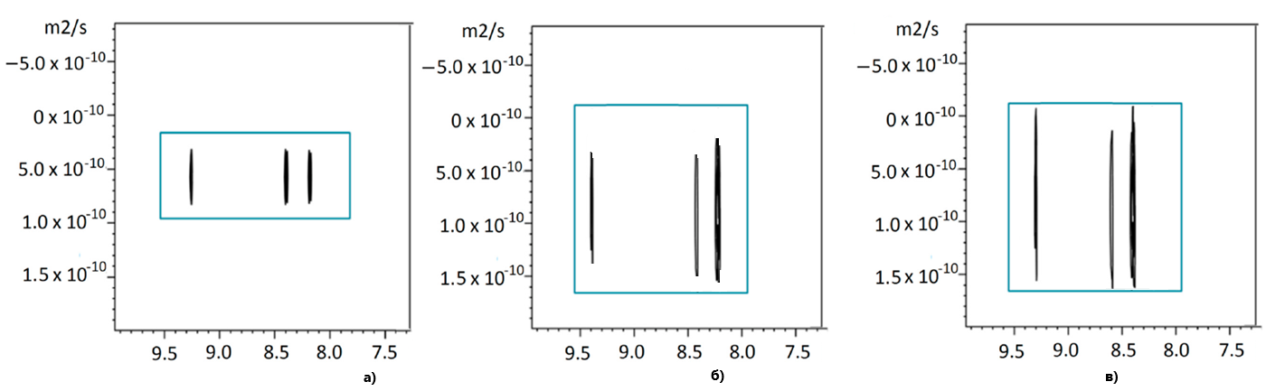
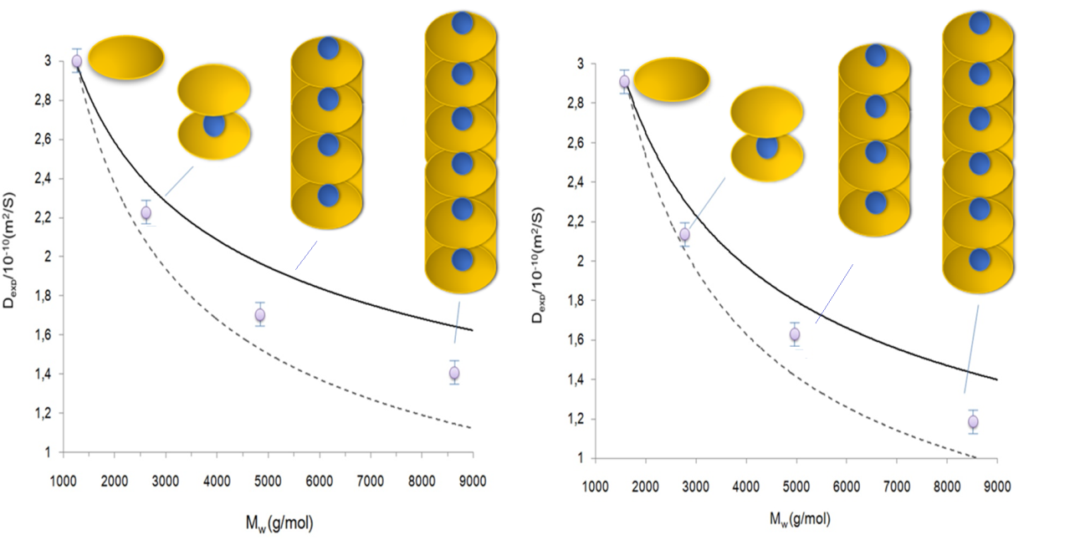

1H NMR DOSY спектр комплекса Sn(L1)2 (а) и продуктов его взаимодействия с катионом меди [1:1 (б), 1:5 (в)]
Графический анализ коэффициентов самодиффузии продуктов взаимодействия SnP(L1)₂ (a) и SnP(L2)₂ (б) c катионами Cu²⁺ в соотношении 1:1 и 1:5 и с использованием мономеров SnP(L1)₂ и SnP(L2)₂ в качестве стандарта. Сплошные линии представляют теоретические значения, рассчитанные по формуле:
DOI:10.1063/1.470863

Slide 24
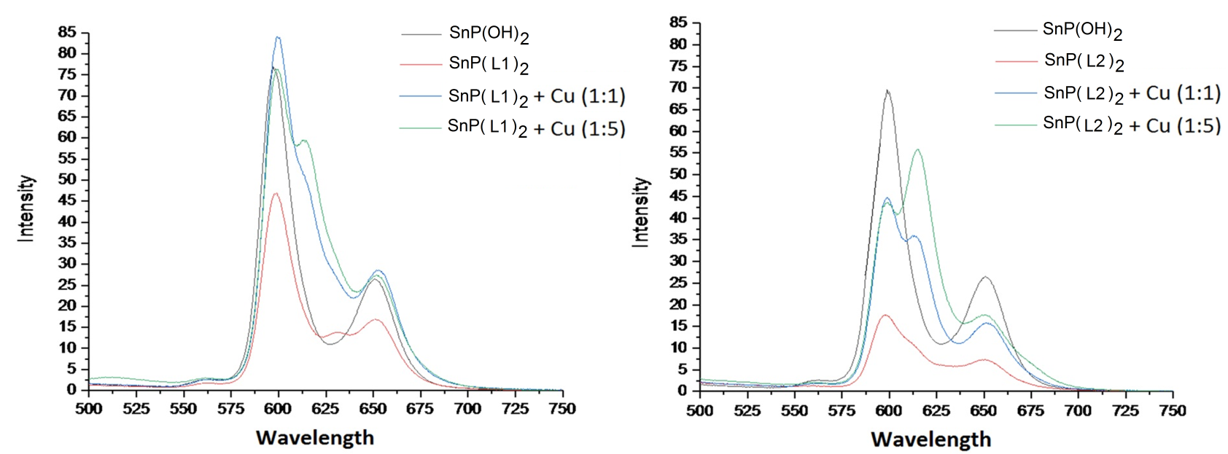
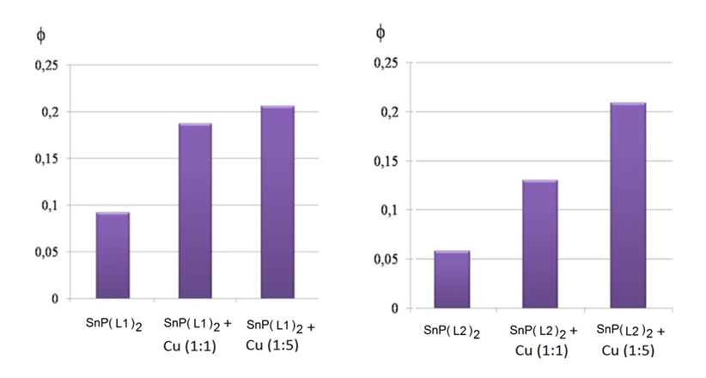
а)
б)
Спектры флуоресценции SnP(L1)₂ (а), SnP(L2)₂ (б) и продуктов их взаимодействия с Сu²⁺ (λ_{ex.} = 416 нм) в фосфатном буфере (рН 7.4)
а)
б)
Квантовый выход флуоресценции SnP(L1)₂ (а), SnP(L2)₂ (б) и продуктов их
взаимодействия с Сu²⁺

Slide 25


Изменение квантового выхода флуоресценции SnP(L1)₂ (1) и порфиринового гексамера SnP(L1)₂-Cu]₆ (2) при флуоресцентном титровании их водных растворов 1 М раствором НСl
Зависимость логарифма скорости фото-
химической деструкции SnP(L1)₂ (log k_{v}, s⁻¹)
от формы существования комплекса
(димер, тетрамер, гексамер)

Slide 26

Synthesis

Slide 27




1H NMR DOSY спектр продуктов взаимодействия МР с Сu²⁺ в d-ДМСО при 298 К.
Графический анализ коэффициентов самодиффузии
продуктов взаимодействия MP c катионами Cu²⁺ (1:5).
Структура ячейки 2Dполимера [ZnP-Cu]₄, полученная методом DFT с набором B3LYP/3-21G: а) двухгранный угол между фрагментами, участвующими в хелатообразовании ; б) расстояние между порфириновыми фрагментами по вертикали; с) расстояние между фрагментами в элементарной ячейки сетчатого 2D полимера.

Slide 28



Design of a nanostructured contrast agent based on the supramolecular interaction between PcS4 and PcN4
X.Li, E.-Y.Park et al., Int. Ed., 59, 8630 (2020).
a)
b)
Job plot for the binding of PcS4 with PcN4
b) Temperature increase of the solutions of PcS4, PcN4, and PcS4-PcN4 in water after irradiation with a 655 nm laser (0.6 W/cm²).

Slide 29



a) Photographs of the transfer of the micelle from an aqueous phase to an ethyl acetate phase by the addition of excess CH3CO2H, then back to the aqueous phase by the addition of KOH with vigorous stirring. b) Schematic representation of the proposed conformations of the micelle in the aqueous and organic phases.
S. Herlambang, M. Kumagai et. al., J. Control. Release, 155, 449. 2011.

Slide 30



A new type of hollow nanocapsule (NC) for use in combining PDT with chemotherapy.
K. Son, H.-J. Yoon et al., Angew. Chem. Int. Ed. 2011, 50, 11968–11971.

Slide 31

Procedure for the preparation of multilayer hollow nanocapsules (a); Comparison of cell viability following combined therapy (1), photodynamic therapy (2), and chemotherapy (3) (b).

Slide 32


Self-assembly of the pomegranate-like porphyrin-phycocyanin light-harvesting nanosystem
Synthesis
Y.Liu, J.Jin et al., Angew. Chem. Int. Ed., 55, 7952 (2016)

Slide 33

Fluorescence emission spectra of phycocyanin PC and THPD/PC micelles at a ratio of 200:1
when excited at 456 nm (a); Efficient energy transfer from up 200 porphyrin donors to one phycocyanine acceptor in THPD/PC (b).

Slide 34

TiO₂ electrode
Structure of a supramolecular light-harvesting antenna based on metal-coordinated bis-(hydroxyquinoline) substituted porphyrin dendrimers.
Synthesis
J.Fujimoto, S.Hayashi et. Al., Chem. Asian J., 14, 2567 (2019).

Slide 35

When the distance between the porphyrin fragments is equal to 16 Å, an energy transfer efficiency of 85% is achieved
A) PM6-D3 optimized structures of metal-coordinate porphyrin dendrimers;
B) Calculated distances between porphyrins in each generation of dendrimers .

Slide 36


Synthesis
A light-harvesting antenna.
J.Fujimoto, S.Hayashi et. Al., Chem. Asian J., 12, 1976 (2020).

Slide 37

The transfer of energy from the singlet excited state occurs from the peripheral porphyrin fragments of the light-harvesting antenna to the central one with efficiency of more than 90% and rate constants of the order of 10¹⁰ s⁻¹.

Slide 38

Институт химии растворов им. Г.А. Крестова Российской академии наук
Спасибо за внимание!
* Работа поддержана Российским Научным Фондом, проект № 22-23-00018

Slide 39


Slide 40

https://www.bookpi.org/bookstore/product/current-topics-on-chemistry-and-biochemistry-vol-3/

